Slide 1
Introducción a CSS

Slide 2
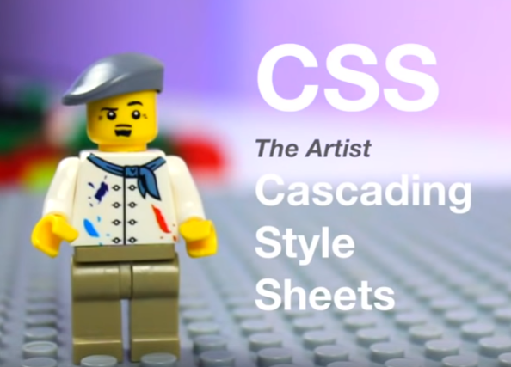


Slide 3
¿Qué es CSS?
Cascading Style Sheets
Describe cómo se va a mostrar un documento en la pantalla, o cómo se va a imprimir, o cómo va a ser pronunciada la información presente a través de un dispositivo de lectura. Es decir, ofrece el control total sobre estilo y formato de sus documentos.
CARACTERÍSTICAS
DISEÑO
Definir fuentes, colores, estilos, disposición de elementos
RESPONSIVO
Adaptar la pantalla a diferentes dispositivos
INDEPENDENCIA
Facilidad de modificar estilos sin tocar el HTML
MANTENIMIENTO
Modificar múltiples páginas a través de un único archivo CSS
Notes:
Hablar de que es css, en que consiste, por que es útil utilizarlo junto html y cual es el valor agregado que le da a html, aparte comentar un poco de la historia de css, mas info aqui: https://developer.mozilla.org/es/docs/Web/CSS y https://www.w3.org/Style/CSS20/history.html

Slide 4
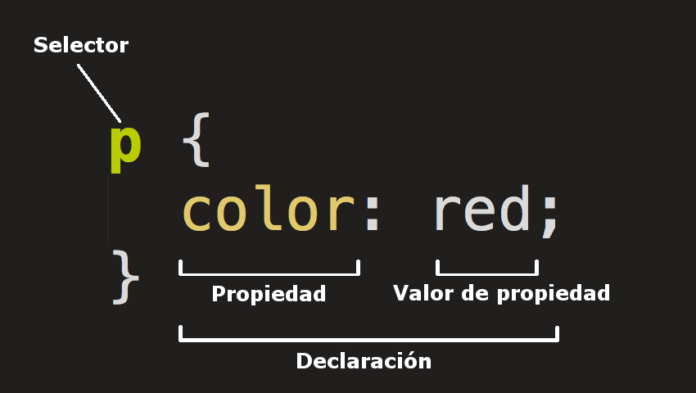
Sintaxis básica
Consiste en uno o más SELECTORES (¿QUIEN? - sujeto)
¿H1?, ¿P?, ¿BODY?, ¿id?
seguido de una DECLARACIÓN
(¿QUÉ? - predicado)
{ propiedad : valor; }
Notes:
Es importante comentar cómo es la sintaxis básica, ademas de como se compone y que se puede hacer

Slide 5
¿Y cómo lo uso?

Slide 6

CSS puede usarse de 3 formas
1
2
3
EN EL HTML (INTERNO)
ENTRE EL <HEAD> Y </HEAD>
INLINE (EN LÍNEA) CON EL HTML
EXTERNO
REFERENCIADO EN EL <HEAD> Y </HEAD>
<head>
<style type="text/css"> h1 {
color: red;
font-size: 24px;
} </style>
</head>
<body>
<h1 style=”color: red; font-size: 24px;”>
MI TITULO CON ESTILO </h1>
</body>
<head>
<link rel="stylesheet" href="estilos.css">
</head>
Archivo con extensión .CSS
Atajo VS Code: link
Notes:
Explicar las 3 formas en que se puede hacer uso de CSS en un documento HTML y hacer una demostración con VS Code al respecto.

Slide 7
DISCUSIÓN
¿CUÁL SERÍA LA FORMA MÁS RECOMENDABLE DE USAR CSS?
Notes:
Preguntar a los alumnos sus expectativas conforme a las formas de usar CSS.

Slide 8



Recomendaciones de Uso de CSS
1
2
3
EN EL HTML (INTERNO)
ENTRE EL <HEAD> Y </HEAD>
INLINE (EN LÍNEA) CON EL HTML
EXTERNO
REFERENCIADO EN EL <HEAD> Y </HEAD>
<head>
<style type="text/css"> h1 {
color: red;
font-size: 24px;
} </style>
</head>
<body>
<h1 style=”color: red; font-size: 24px;”>
MI TITULO CON ESTILO </h1>
</body>
<head>
<link rel="stylesheet" href="estilos.css">
</head>
Archivo con extensión .CSS
Nota: Esto hablando de HTML con CSS puro, puede variar dependiendo la tecnología.
Notes:
Explicar las recomendaciones con respecto a la forma de usar CSS, destacando las ventajas y desventajas de cada forma.

Slide 9
Hablemos de Selectores
(El ¿Quién?)

Slide 10
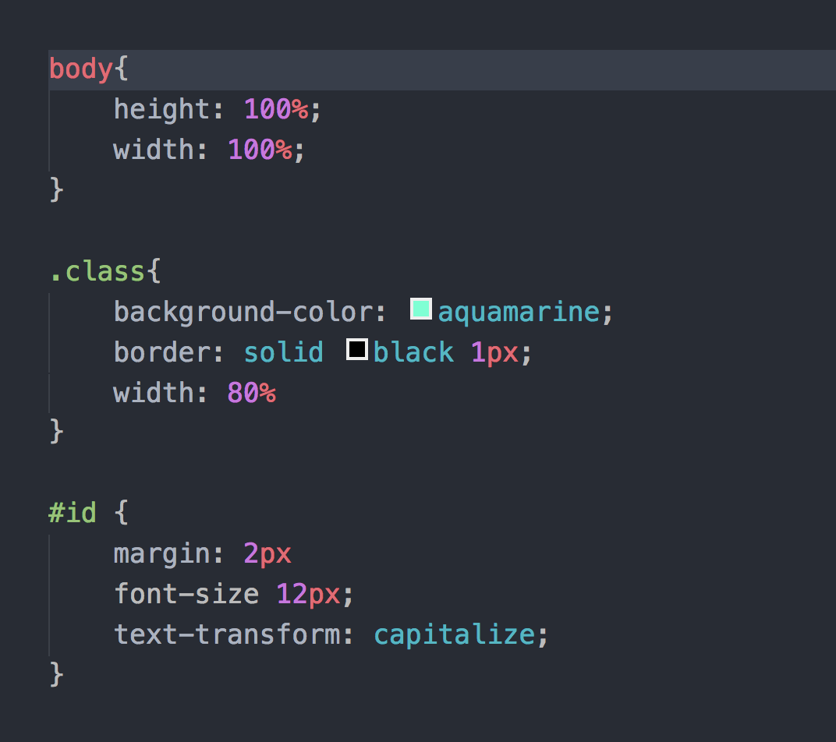
Selectores
En CSS...
Por Etiqueta
Un selector CSS es la primera parte de una regla CSS que indica al navegador qué elementos HTML se seleccionan para aplicarles dicha regla.
Los más comunes son:
Etiqueta < >: Como h1, body, p, etc.
Clase: Indicado con el atributo class=”mi-clase” en HTML.
Id: Indicado con el atributo id=”mi-id” en HTML
Por clase
Por id
Fuente: Mozilla - Selectores
Notes:
Hay que ser claros en diferenciar los tipos de selectores, ya que estos son muy utiles al momento que estamos desarrollando sobre css

Slide 11
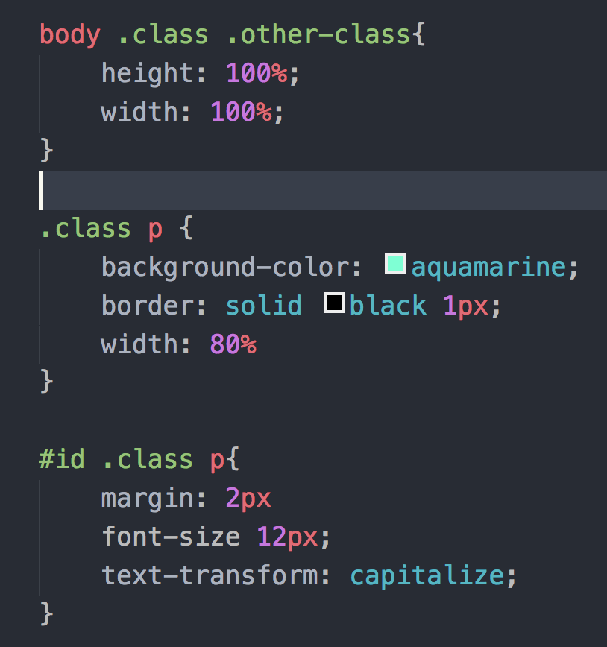
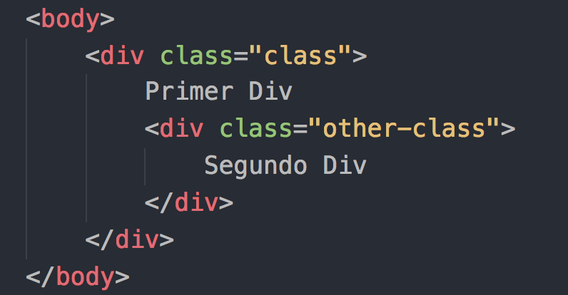
Selectores avanzados
Se puede hacer combinación de selectores mientras cumpla la regla de que cada miembro esté dentro del miembro anterior ejemplo:
Notes:
Explicar cómo se usan estos selectores avanzados, para seleccionar elementos específicos dentro del codigo html

Slide 12
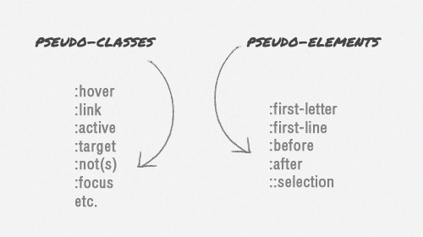
Pseudo-clases y Pseudo-elementos

Slide 13
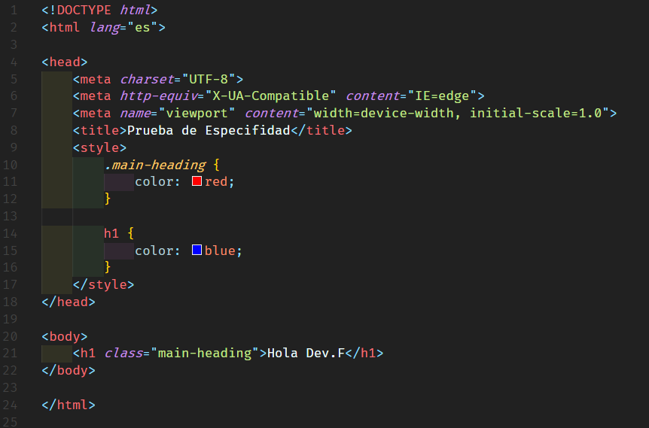
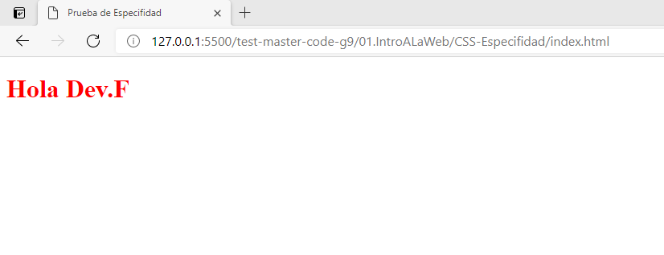
Especificidad
La especificidad es el modo que tiene el navegador de decidir qué regla se aplica si diversas reglas tienen selectores diferentes pero podrían aplicarse a un mismo elemento.
Fuente: Mozilla - Cascada y Herencia
Notes:
https://developer.mozilla.org/es/docs/Learn/CSS/Building_blocks/Cascade_and_inheritance

Slide 14
¿Por qué se llaman
“en Cascada”?

Slide 15
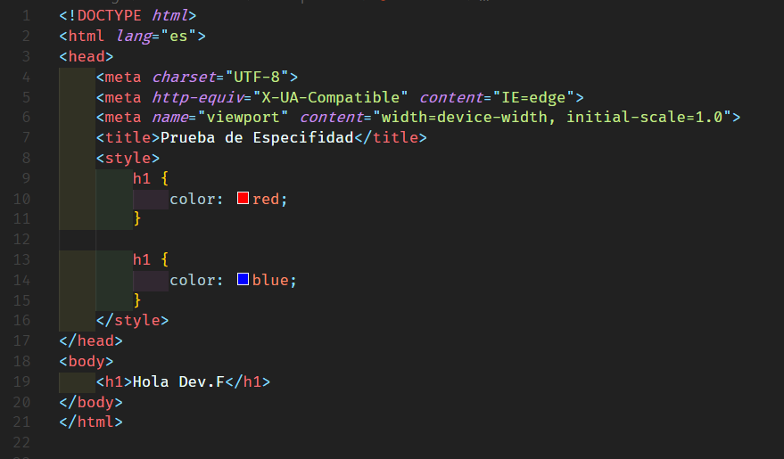
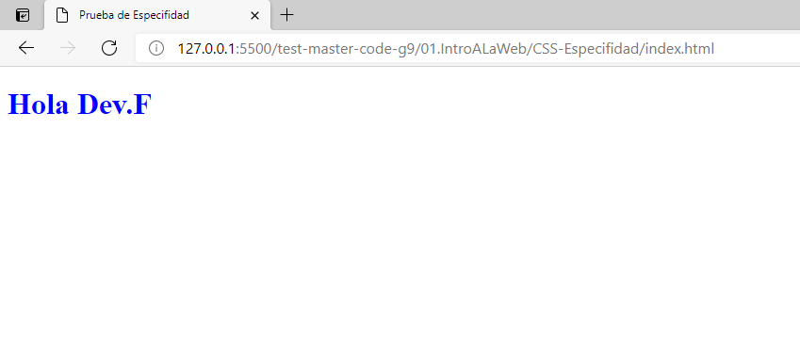
En CSS: El Orden de los Factores SÍ altera el producto
Cuando dos reglas tienen la misma especificidad, se aplica la que aparece en último lugar en el CSS.
Notes:
https://developer.mozilla.org/es/docs/Learn/CSS/Building_blocks/Cascade_and_inheritance

Slide 16
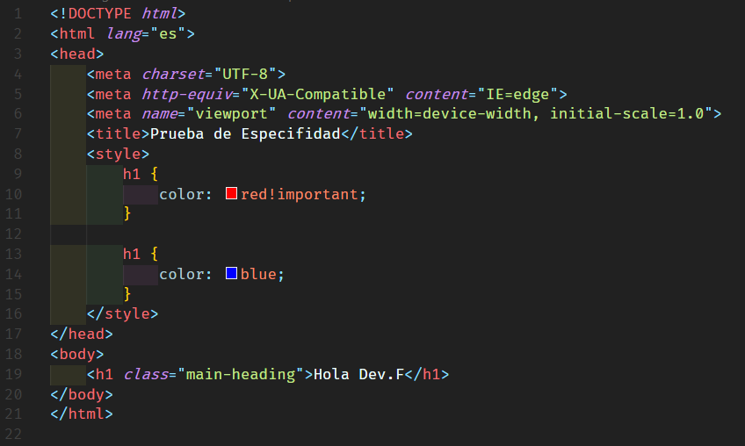
Propiedad
!important
Se utiliza para convertir una propiedad:valor particular en el elemento más específico, de modo que se invalidan las reglas normales de la cascada.
Usar con precaución.
Resultado de la primera regla sin !important
Resultado de la primera regla con !important
Notes:
https://developer.mozilla.org/es/docs/Learn/CSS/Building_blocks/Cascade_and_inheritance

Slide 17
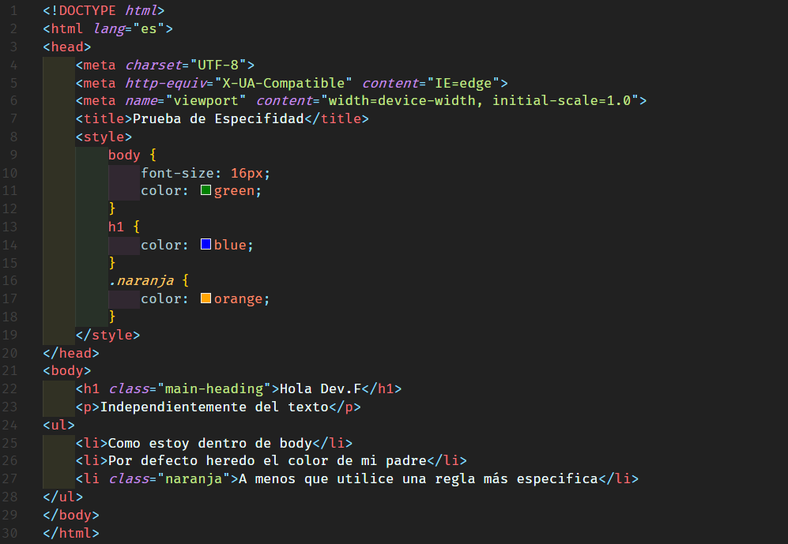
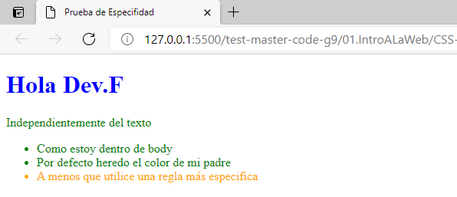
Herencia
Algunos valores de las propiedades CSS de los elementos padre los heredan los elementos descendientes.
Por ejemplo, es buena idea definir en body el tamaño, tipo de fuente y color de fuente por defecto.
Fuente: Mozilla - Cascada y Herencia
Notes:
https://developer.mozilla.org/es/docs/Learn/CSS/Building_blocks/Cascade_and_inheritance

Slide 18
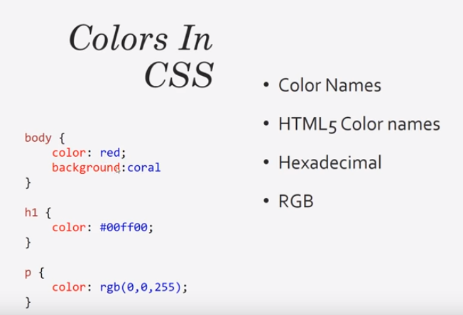
Color y Tipos de Colores en CSS

Slide 19

font-family: Familias de Fuentes Web Safe
La propiedad font-family nos permite escoger la fuente a utilizar.
Las fuentes Web Safe son aquellas que normalmente vienen instaladas en los Sistemas Operativos por defecto y garantizan una correcta visualización.
Arial (sans-serif)
Verdana (sans-serif)
Helvetica (sans-serif)
Tahoma (sans-serif)
Trebuchet MS (sans-serif)
Times New Roman (serif)
Georgia (serif)
Garamond (serif)
Courier New (monospace)
Brush Script MT (cursive)
font-family: Arial, sans-serif;
font-family: Verdana, sans-serif;
font-family: Helvetica, sans-serif;
font-family: Tahoma, sans-serif;
font-family: 'Trebuchet MS', sans-serif;
font-family: 'Times New Roman', serif;
Referencia: W3 Schools

Slide 20
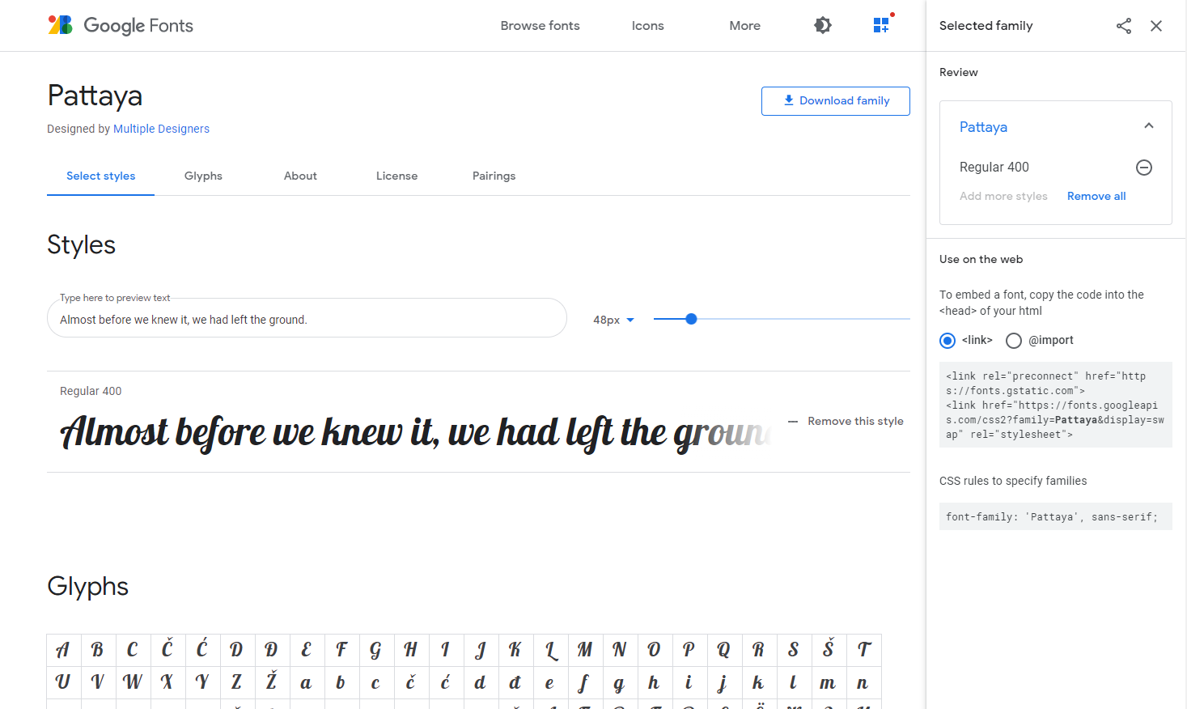
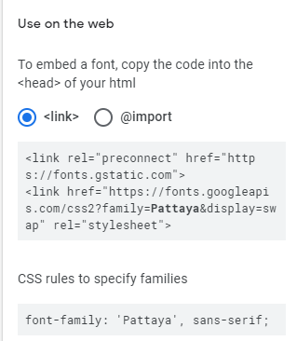
font-family: Externas desde Google
También es posible usar alguna fuente en particular que no venga por defecto en el sistema operativo. Un servicio popular es el de Google Fonts.
https://fonts.google.com/

Slide 21
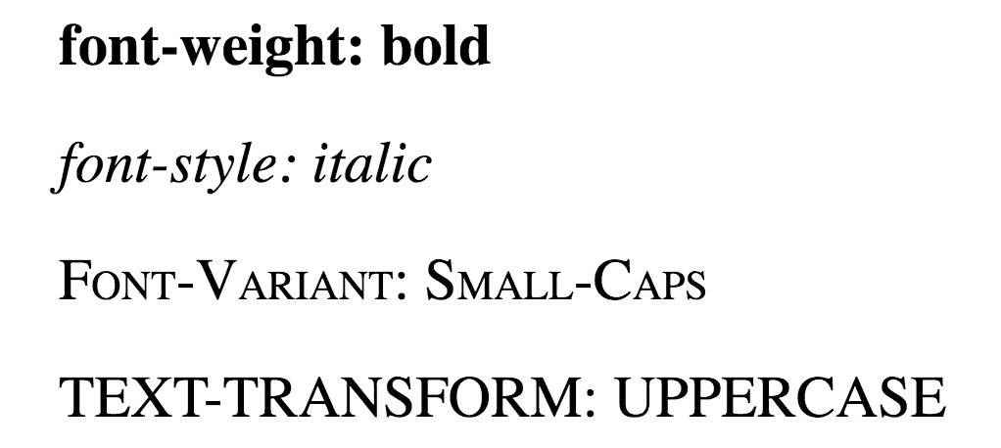
Otras propiedades con font
font-size: 40px;

Slide 22
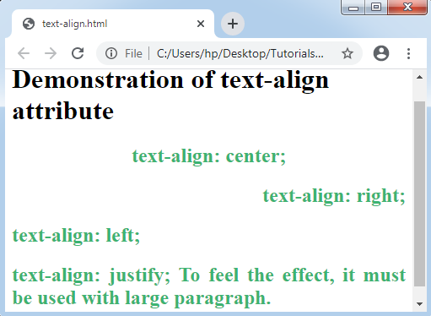
text-align

Slide 23
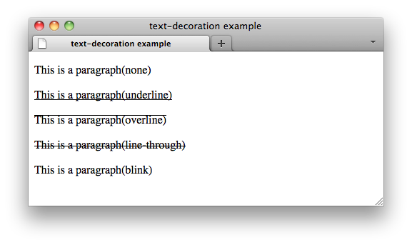
text-decoration

Slide 24
¿PREGUNTAS?

